Slide 1
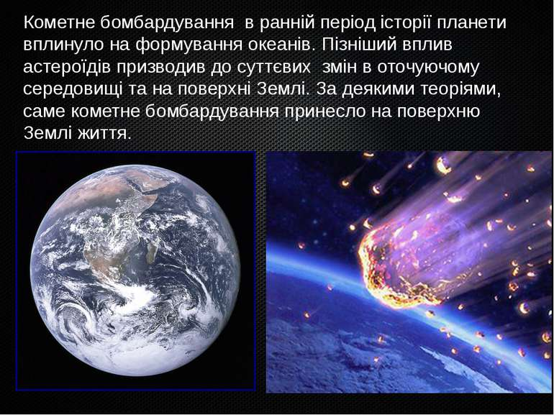

Slide 2
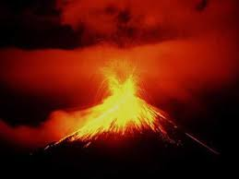
Одним з найяскравіших доказів постійного розвитку земної кори є вулкани. Вони і сьогодні досить поширені на Землі, а в минулому відіграли провідну роль у формуванні зовнішніх оболонок планети. Вулканічні явища одні з найбільш руйнівних і катастрофічних у природі..

Slide 3
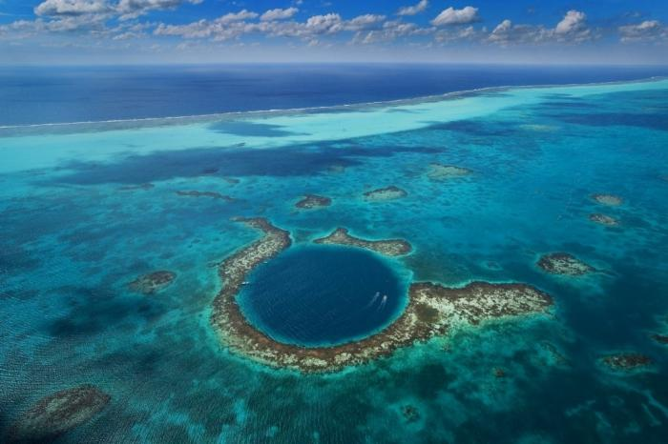
Вулканічна дегазація створила первинну атмосферу, але в ній майже не було кисню і вона була б токсичною для людей і сучасного життя в цілому. Більша частина Землі була розплавленою через активний вулканізм та часті зіткнення з іншими космічними об'єктами. Одне з таких великих зіткнень, згідно з припущеннями, призвело до нахилу земної осі й формуванню Місяця. Згодом такі космічні бомбардування припинилися, що й дало змогу планеті охолонути й утворити тверду кору. Доставлена на планету кометами й астероїдами вода сконденсувалась у хмари та океани.

Slide 4
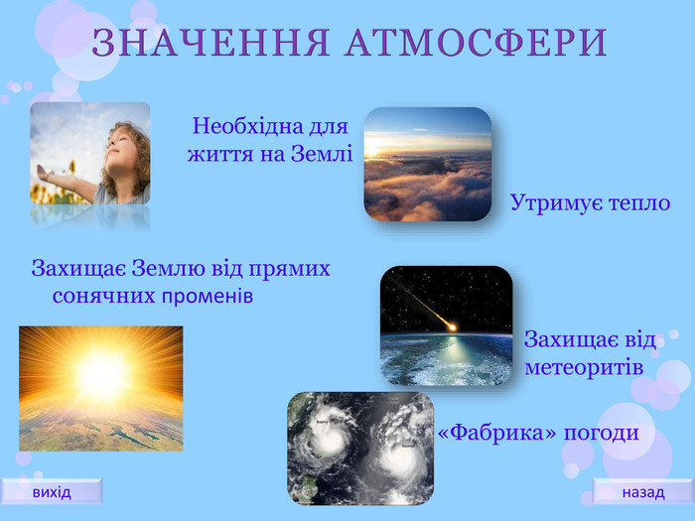

Slide 5


Slide 6
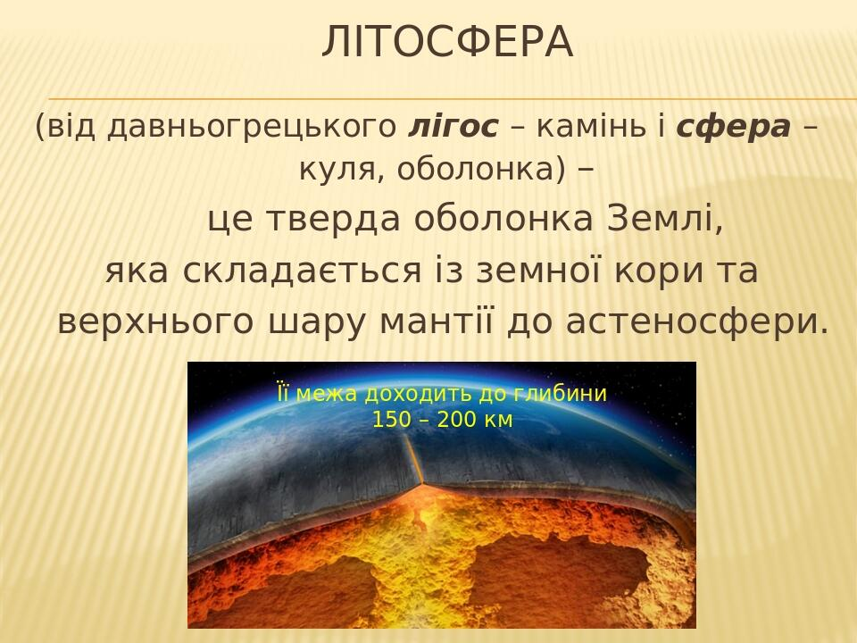

Slide 7
